Slide 1
Bingo del equipo 1

Slide 2
1.
Transition headline
Agata
A su loro le gusta la Física
Busca en Internet dibujos
¡Le gusta el Brócoli!!!
Escribe muy bien en Portugués
No hay nada como un plato de Lentejas
Quotations are commonly printed as a means of inspiration and to invoke philosophical thoughts from the reader.
ITALIA
Let’s start with the first set of slides
ESPAÑA
FRANCIA

Slide 3
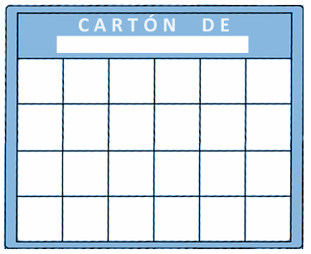
Anne
Su perro la mira cuando come pasta
Con las lentejas sabe hasta Latín
Escucha fados jugando al ajedrez
Corre después de comer croquetas
Arregla su monopatín el solito
Quotations are commonly printed as a means of inspiration and to invoke philosophical thoughts from the reader.
ITALIA
ESPAÑA
FRANCIA

Slide 4
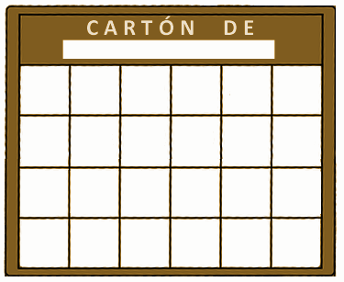
BIG CONCEPT
Francesco
Estudia la Física de los filetes rusos
Hace Educación física con su perro
Le gusta Platón
Escribe lo que le dice su gato
Juega al baloncesto
Quotations are commonly printed as a means of inspiration and to invoke philosophical thoughts from the reader.
ITALIA
ESPAÑA
Bring the attention of your audience over a key concept using icons or illustrations
FRANCIA

Slide 5
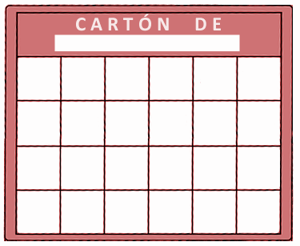
1.
Transition headline
Eduardo
Todo por la pasta
Es buena organizando
Busca en internet croquetas
No tiene mascota
Juega al ajedrez con su gato
Quotations are commonly printed as a means of inspiration and to invoke philosophical thoughts from the reader.
ITALIA
Let’s start with the first set of slides
ESPAÑA
FRANCIA

Slide 6
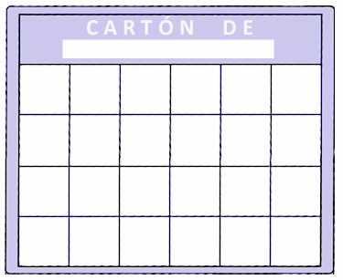
Or use diagrams to explain complex ideas
1.
Transition headline
Isabel
Le hace una kata a su loro
Le gusta dibujar
Es una experta informática
Sigue a los Angeles Lakers
Arregla todo
120
80
160
Quotations are commonly printed as a means of inspiration and to invoke philosophical thoughts from the reader.
ITALIA
Let’s start with the first set of slides
40
200
ESPAÑA
MPH
0
km/h
240
FRANCIA
9
9
9
9
9
Diagram featured by http://slidemodel.com

Slide 7
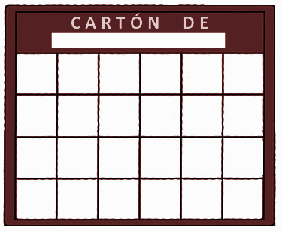
Or use diagrams to explain complex ideas
89,526,124$
1.
Transition headline
185,244 users
100%
Claude
Escribe mientras su gato ronronea
Reflexiona sobre su skate
Adora las matemáticas
Ha dibujado a su perro
Le gustan los filetes rusos
That’s a lot of money
120
80
160
Quotations are commonly printed as a means of inspiration and to invoke philosophical thoughts from the reader.
ITALIA
Let’s start with the first set of slides
40
200
And a lot of users
ESPAÑA
MPH
km/h
240
0
FRANCIA
9
9
9
9
9
Total success!
Diagram featured by http://slidemodel.com

